Slide 1




Poslovna inteligencija
Analitika poslovnih podataka
Predavanje
BAS4SC
Business Analytics Skills
for the Future-proofs Supply Chains
Project number – 2022-1-PL01-KA220-HED-000088856

Slide 2
Sadržaj
Poslovna analitika
  Ključni stubovi
  Obrazloženje analitike poslovnih podataka
  Trendovi i alati u analizi poslovnih podataka
  Poboljšano donošenje odluka
  Trendovi u industriji i obrazovanju
Stvarne aplikacije poslovne analitike
  Better factory (italijanski proizvođač hrane)
  Prediktivni lanac snabdevanja za planiranje porodice u Obali Slonovače (humanitarni projekt)
  Pivara Carlsberg (globalni proizvođač pića)

Slide 3
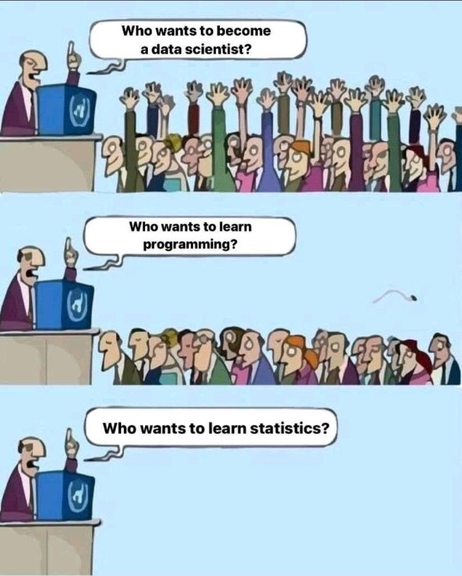
Ključni stupovi poslovne analitike
CILJEVI I SVRHA
  Business Data Analytics (BDA) predstavlja holistički pristup analizi podataka i donošenju poslovnih odluka. To je okruženje vođeno podacima i poslovanjem s ciljem jačanja poslovnih rezultata firmi pružanjem temelja za poboljšano donošenje odluka.
  BA pruža koherentnu vezu između neobrađenih podataka i poslovnih odluka.
TEHNOLOŠKA POZADINA
  BDA ima snažnu pozadinu u raznim matematički vođenim pristupima. Okosnica BA je u: statističkoj teoriji, operativnom istraživanju, prediktivnoj analitici, veštačkoj inteligenciji, programiranju, dubokom učenju itd.
DOMENA KRAJNJIH KORISNIKA
  Analitika lanca snabdevanja, finansijska analitika, web analitika, Google analitika, softverska analitika, krizna analitika, analitika znanja, marketinška analitika, analitika kupaca, analitika usluga, analitika ljudskih resursa, analitika talenata, analitika procesa, analitika rizika itd.

Slide 4
Obrazloženje za analitiku
Trendovi, alati i prednosti
ANALITIKA POSLOVNIH PODATAKA
Strojno učenje
statistika
Digitalni blizanci
Ostvarivanje konkurentske prednosti
Podrška strateškim i taktičkim ciljevima organizacije
Bolji organizacijski učinak
Bolji ishodi odluka
Bolji ili informiraniji procesi odlučivanja
Proizvodnja znanja
Dobijanje vrednosti iz podataka
digitalizacija
Prediktivna analitika
Umjetna inteligencija
Disruptivne tehnologije
Maksimiziranje poslovne vrijednosti
Živi laboratorij
test beds
Nadzirano
Duboko učenje
Neuronske mreže

Slide 5
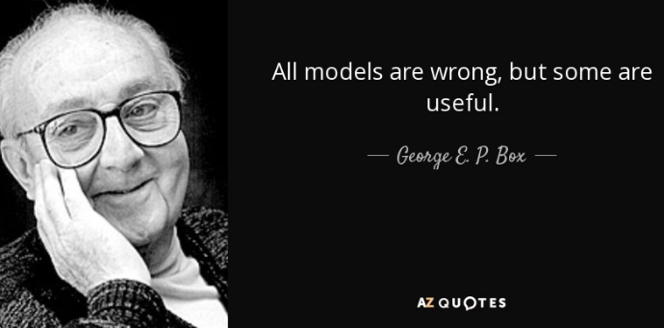
Poboljšano odlučivanje
Podrška odlučivanju
U svojoj srži, BDA se bavi iskorišćavanjem vrednosti podataka, pri čemu se podaci nedavno smatraju "novim uljem".
Transformacija podataka u poslovno upotrebljivo znanje. To nije slučaj u mnogim praktičnim primenama (za modeliranje i matematičko usmerenje zahteva duboku stručnost u matematici, metrika nije usklađena s poslovnom korisnošću).
“Svi modeli su pogrešni, ali neki su korisni!” George Box
“Nemojte se zaljubljivati ​​u svoje modele!” Foresight journal
U praksi se BDA obično izvodi krajnjim korisnicima u obliku sistema za podršku odlučivanju (DSS), ekspertnih sistema (ES), sistema za podršku predviđanju (FSS), nadolazećih u bliskoj budućnosti: BDA sistem automatizovana veštačka inteligencija (AI)!
Poslovna analitika
Sirovi podaci

Slide 6
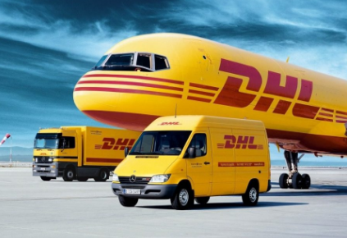



Trendovi u industriji i obrazovanju
U posljednjih nekoliko godina, BDA postaje sve popularniji u industriji. Industrija je prepoznala dodatnu vrednost koju BA može doneti.
Primeri:
Odgovor obrazovanja :
  “Interdisciplinarni pristup poboljšanju znanja u analitici lanca nabavke (SCAN)”
  15 različitih univerziteta u 10 srednjoeuropskih zemalja. Zajednički doktorski proučavanje analitike lanca snabdevanja.

Slide 7
Studije slučaja (duboko zaranjanje)
BETTER FACTORY (italijanski proizvođač hrane) => Automatski AI
PREDIKTIVNI LANAC OPSKRBE ZA PLANIRANJE OBITELJI U OBALI BJELOKOSTI (humanitarni projekt) => DSS
CARLSBERG PIVARA (globalni proizvođač pića) => FSS

Slide 8

Better factory (2021-2022)
Proizvođač hrane jedne od najboljih šunke na svetu, sa sertifikatom zaštićene oznake porekla (PDO). Konzorcij se sastoji od više od 50 000 radnika.
Cilj:
  Stvoriti potpuno automatizovanu BDA platformu temeljenu na dubokom učenju i najsavremenijim AI modelima.
  Platforma će koristiti napredne AI modele koji će isporučiti potpuno automatizovano, samodinamičan, samooptimizirajući Smart proizvodni sistem.

Slide 9
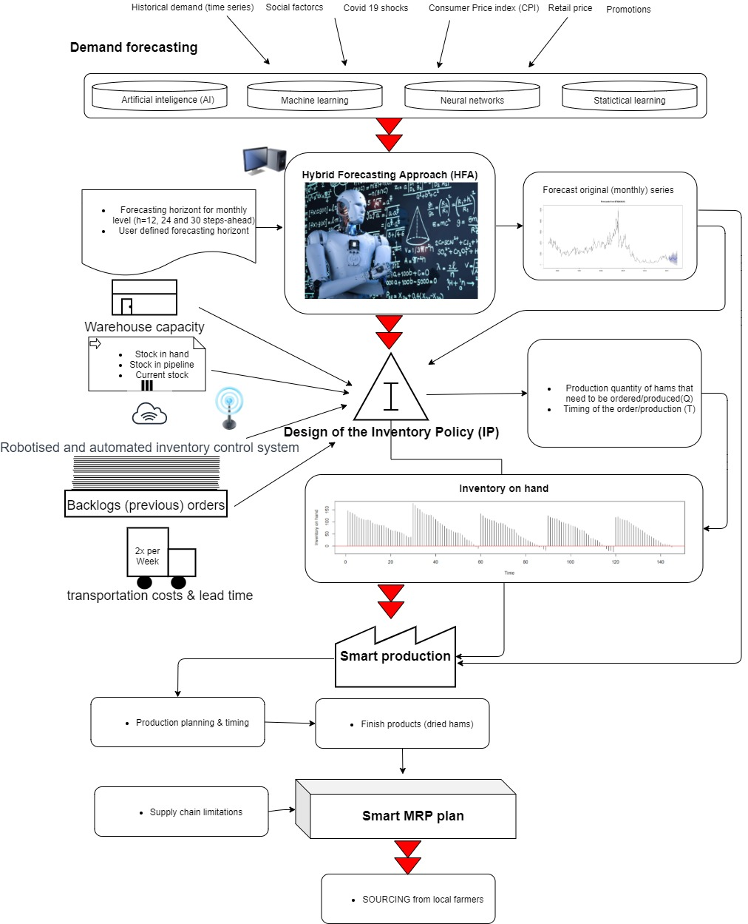
Arhitektura proizvodnog sistema BDA Smart prikazana je na slici.
Predstavljeni BDA omogući će potpuno automatizovan, samodinamičan, samooptimizirajući pametni proizvodni sistem bez potrebe za donošenjem stručnih odluka.
Je li to dobro? Možemo li verovati da umetna inteligencija zaista može u potpunosti zameniti ljudske stručnjake? Trebamo li smanjiti slobodu BA rešenja i podrediti ga ljudskom stručnjaku?

Slide 10

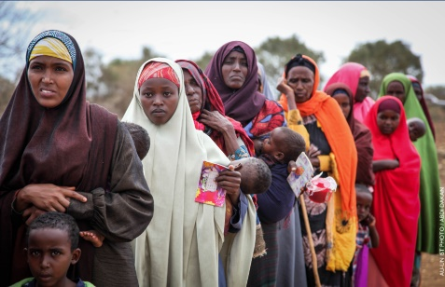


USAID’s humanitarni projekt (2021-2022)
Prediktivni lanac snabdevanja za planiranje porodice u Côte d’Ivoireu
  Dizajnirana BDA platforma temeljenu na veštačkojj inteligenciji za predviđanje potrošnje kontraceptiva i prateći lanac snabdevanja za 25 miliona korisnika na 1752 lokacije.
Cilj:
  Učiniti svet boljim mestom, pomažući ljudima u zemljama u razvoju da dobiju bolju zdravstvenu zaštitu.

Slide 11
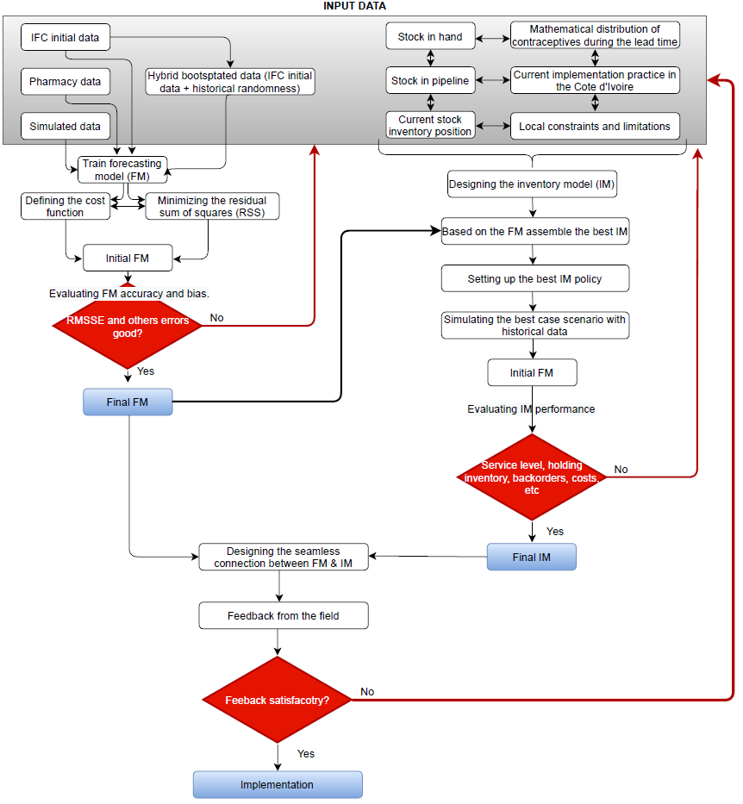
Struktura dizajna zdravstvenog BDA sistema Côte d’Ivoirea.
Sistem je vrlo osetljiv, teško ga je oblikovati. Glavna ograničenja: nepouzdani podaci (90% vremena modeliranja), loša koordinacija između donosioca odluka, IT pozadina itd.).
Predstavljeni BDA služiće kao DSS za donosioce odluka na operativnim, taktičkim i strateškim nivoima u lancu zdravstvene zaštite Côte d’Ivoirea.
Demo DSS-a

Slide 12


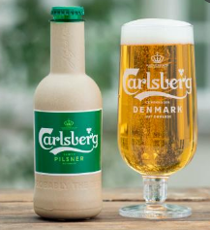
Carlsberg FSS (2015-2018)
U ovoj studiji slučaja razvijen je FSS. Model je razvijen za jednog od vodećih na tržištu pića u Europi.
Colj:
  Napraviti FSS koji će:
    generirati tačne prognoze kako bi se smanjili ukupni troškovi planiranja i operativni troškovi,
    dizajnirati FSS za koherentno intersekcijsko donošenje odluka (proizvodnja, marketing, finansije i marketing).

Slide 13
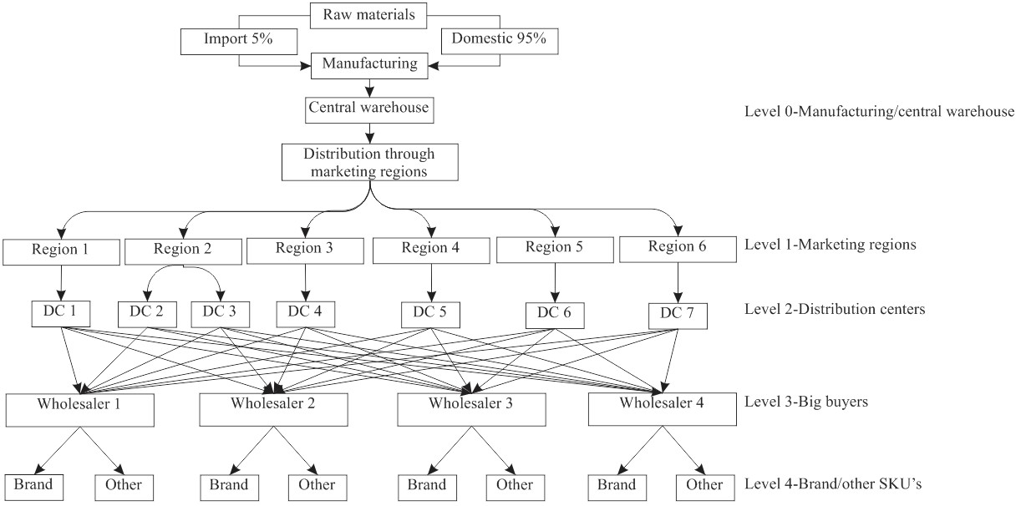
Struktura lanca opskrbe
Višeslojna distribucijska mreža pivare

Slide 14
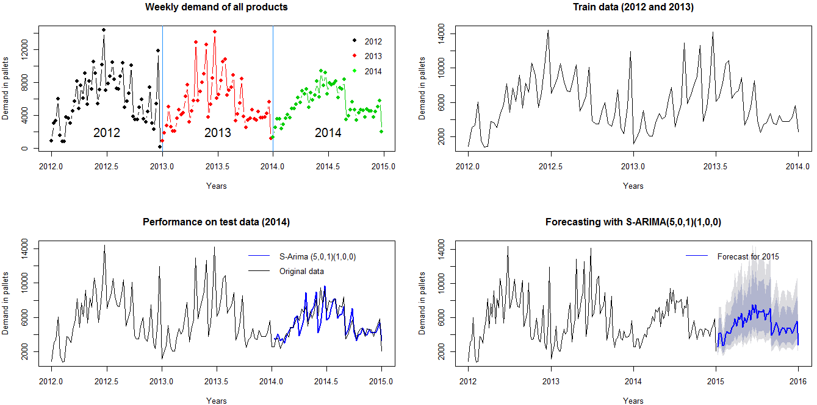
Carlsberg FSS

Slide 15
Hvala na pažnji

